Slide 1
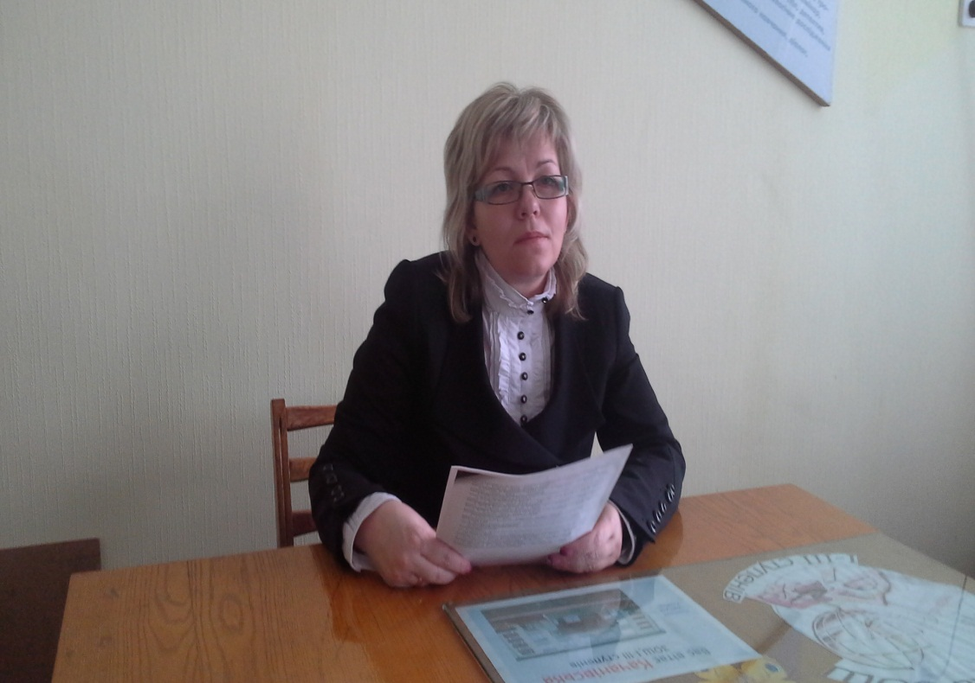
Презентація досвіду роботи учителя біології та природознавства Качанівської ЗОШ І-ІІІ ступенів Попельняк Тетяни Степанівни

Slide 2
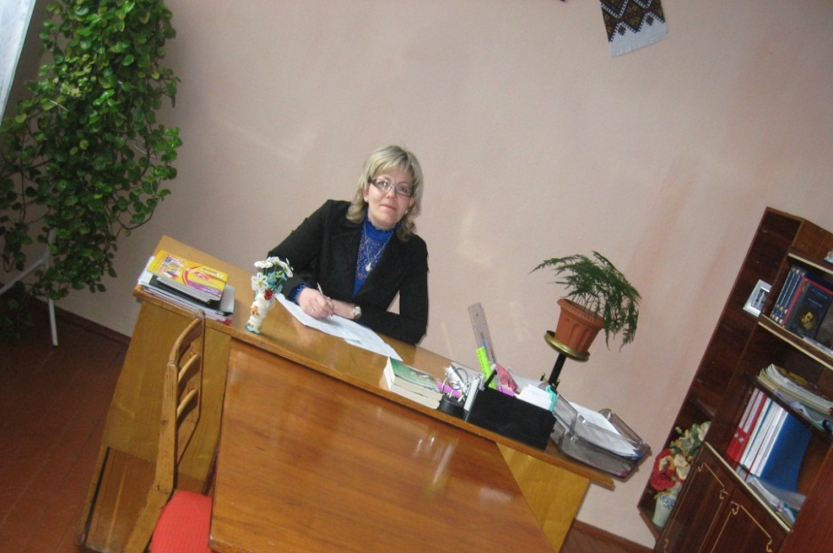
Загальні відомості про вчителя
Дата народження: 17. 05. 1978 р. Освіта: вища Спеціальність: вчитель
біології,хімії,валеології
та основ екології
Педагогічний стаж: 15 років
Посада: ЗДНВР,вчитель біології

Slide 3
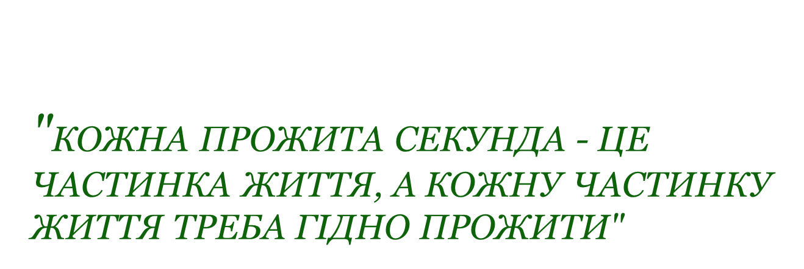
Педагогічне кредо:
Життєве кредо:
"Відкрити у кожній дитині душу творця, дати їй змогу пробудитися і розквітнути"

Slide 4
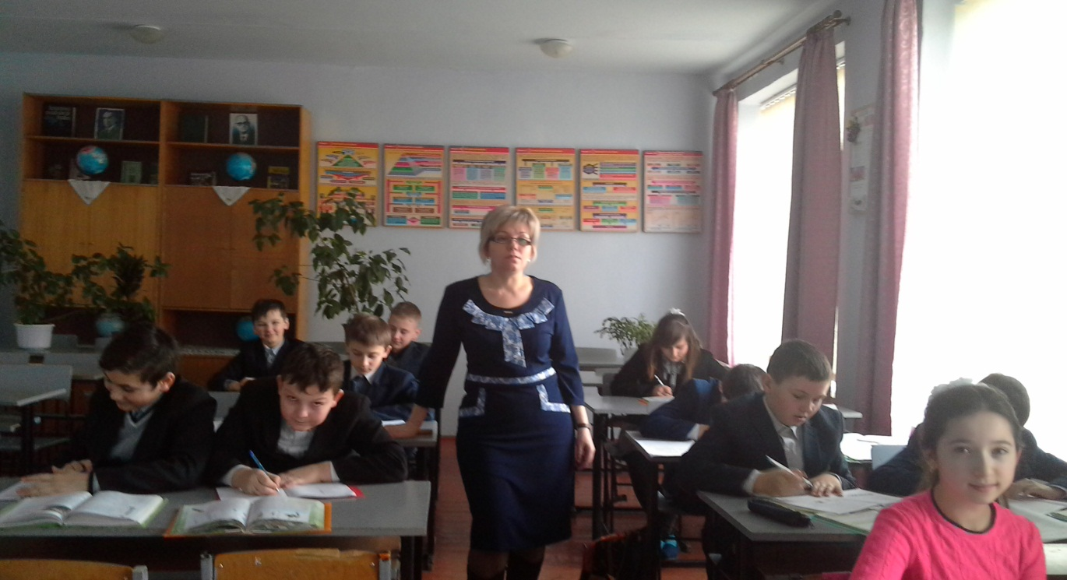
Проблема, над якою працюю:
«Використання основних форм самостійної роботи на уроках біології»

Slide 5
Актуальність ТЕМИ:
Потребою сучасної школи є створення умов, за яких кожен учень мав би змогу навчатися самостійно здобувати необхідну інформацію, використовуючи їі для власного розвитку, самореалізації, для розв'язання існуючих проблем. Сьогодні дітей необхідно підготувати самостійно діяти і приймати рішення в умовах ,яких не було і не могло бути в минулому житті їхніх батьків. Ця проблема є світовою ,глобальною. Очевидно формування самостійної ,творчо ініціативної та соціально відповідальної особистості можливе тільки за умови самостійної діяльності.

Slide 6
ПІДВИЩЕННЯ ЕФЕКТИВНОСТІ
НАВЧАЛЬНО-ВИХОВНОГО ПРОЦЕСУ
РОЗВИТОК ТВОРЧОГО ТА
ПРОДУКТИВНОГО МИСЛЕННЯ
АКТУАЛЬНІСТЬ
ДОСВІДУ
ФОРМУВАННЯ УМІНЬ І НАВИЧОК
ПРАКТИЧНОГО ХАРАКТЕРУ

Slide 7
НОВИЗНА
ДОСВІДУ
ПОШУКОВА ДІЯЛЬНІСТЬ
УЧНІВ :
РОЗРОБКА ПРЕЗЕНТАЦІЙ
МІНІ- ПРОЕКТІВ
СТВОРЕННЯ ПРОЕКТІВ
НА ЕКОЛОГІЧНІ ТЕМИ
ЕФЕКТИВНЕ ПОЄДНАННЯ
РІЗНИХ ФОРМ САМОСТІЙНОЇ РОБОТИ НА ІНДИВІДУАЛІЗАЦІЇ
НАВЧАЛЬНО-ПІЗНАВАЛЬНОГО ПРОЦЕСУ
ВРАХУВАННЯ РІВНЕВОГО ПРИНЦИПУ ОЦІНЮВАННЯ
РЕЗУЛЬТАТІВ НАВЧАННЯ

Slide 8
Провідна ідея досвіду
Глибоке засвоєння навчального матеріалу. Формування умінь і навичок практичного характеру
Опанування методами активного навчання.
Розвиток пізнавальних здібностей учнів.
Розвиток і саморозвиток особистості. Формування організаційних, інформаційних, комунікативних компетенцій

Slide 9
Переваги для учнів
Робить урок цікавішим, надає більших можливостей для участі в навчальному процесі, розвиває мотивацію
Учні починають розуміти складні ідеї завдяки більш ясній та динамічній подачі матеріалу
Розвиває особистісні й соціальні навички; учні працюють творчо, стають впевненішими у собі

Slide 10
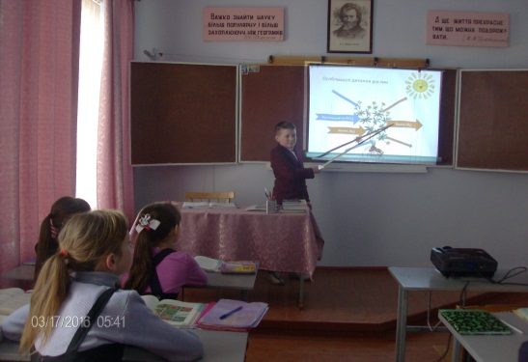
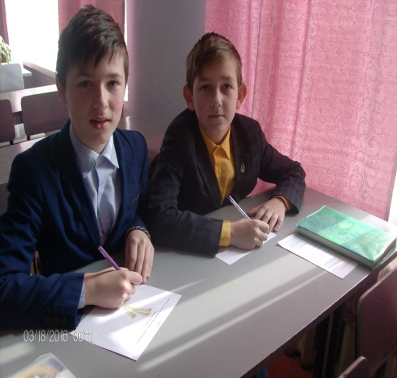
Самостійна робота на різних етапах уроку
Вивчення нового матеріалу
Контроль знань
Віртуальний
Актуалізація опорних знань
Відпрацювання
умінь і
навичок
Узагальнення знань

Slide 11
КЛАСИФІКАЦІЯ САМОСТІЙНИХ РОБІТ УЧНІВ, ЩО ВИКОРИСТОВУЮТЬСЯ НА УРОКАХ БІОЛОГІЇ ТА ПРИРОДОЗНАВСТВА
ВИДИ САМОСТІЙНИХ РОБІТ, ЩО ВІДРІЗНЯЮТЬСЯ ЗА ТАКИМИ ОЗНАКАМИ
ЗА ДИДАКТИЧНИМ МЕТОДОМ
ВИВЧЕННЯ НОВОГО МАТЕРІАЛУ
ЗАКРІПЛЕННЯ І ВДОСКОНАЛЕННЯ ЗНАНЬ ТА ВМІНЬ УЧНІВ
ПЕРЕВІРКА ЗНАНЬ ТА ВМІНЬ УЧНІВ
_______________________________________________________________________________

Slide 12
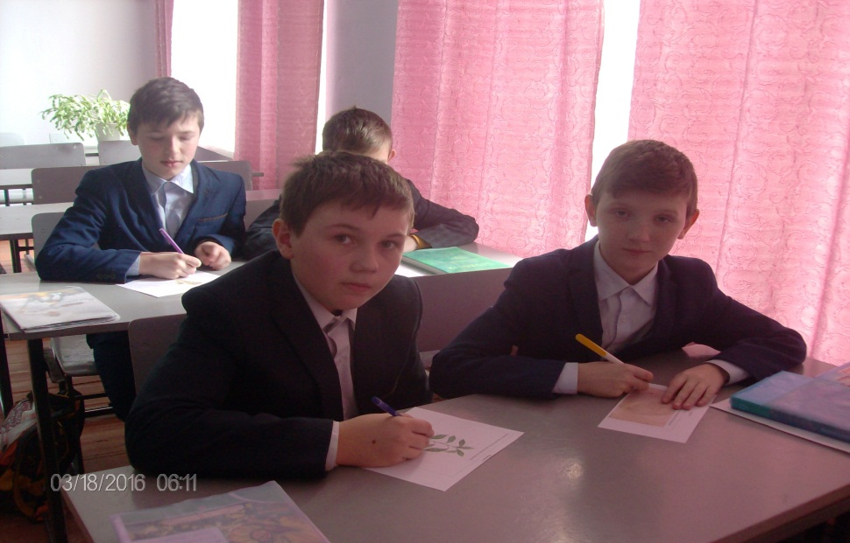
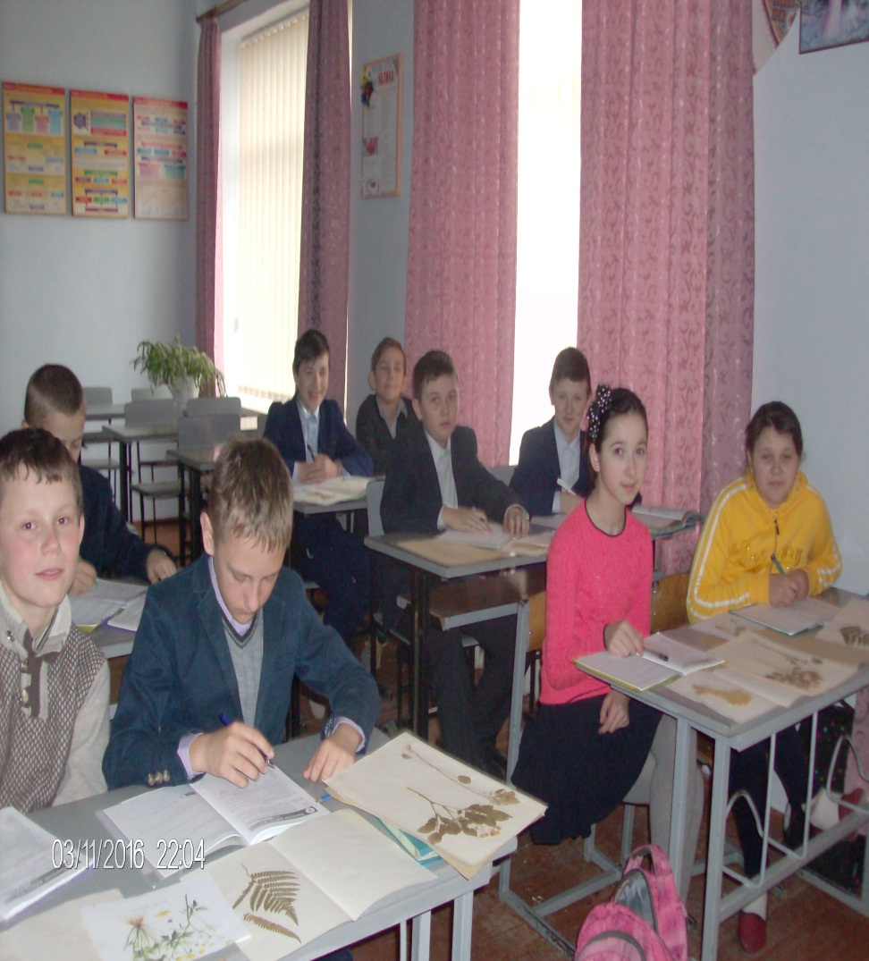
ЗА ТИПОМ ПІЗНАВАЛЬНОЇ ДІЯЛЬНОСТІ
ЗА ФОРМОЮ ОРГАНІЗАЦІЇ НАВЧАЛЬНОЇ ДІЯЛЬНОСТІ
ЧАСТКОВО - ПОШУКОВИЙ
КОЛЕКТИВНА
РЕПРОДУКТИВНИЙ
ФРОНТАЛЬНА, ГРУПОВА
ДОСЛІДНИЦЬКИЙ
ІНДИВІДУАЛЬНА

Slide 13
Використання індивідуальних карток в ході самостійної роботи з біології.
Індивідуальні картки, які я використовую під час самостійних робіт, вносять різноманітність в мою методику роботи та значно економлять час на уроці. Кожен учень одержує різні завдання, тому елементи списування один в одного відсутні. Це дає можливість об’єктивно за короткий час оцінити знання кожного, узагальнити рівень знань, умінь та навичок учнів. Умовно такі картки я поділяю на групи. 1. Для самостійної роботи з метою виявлення і осмислення знань учнів без попереднього роз’яснення матеріалу: - картки для перетворення малюнків або схем у словесні відповіді; - картки для перетворення тексту в схему.

Slide 14
Використання індивідуальних карток в ході самостійної роботи з біології
2. Для самостійної роботи учнів з метою закріплення і використання знань та умінь учнів: - картки з питаннями для роздумів; - картки із завданнями виконати або описати малюнок; 3. Для самостійної роботи з метою контролю знань та умінь учнів: - картки з німими малюнками; - картки-тести з вибором правильної відповіді; - картки із незакінченими відповідями або пропущеними словами; - картки із визначеннями і термінами. 4. Для самостійної роботи вдома; - створення міні-проектів

Slide 15
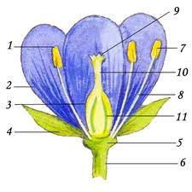
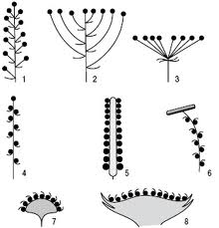
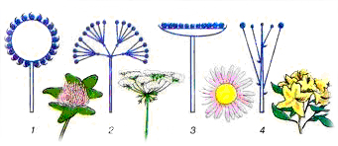
Завдання для індивідуальних карток

Slide 16
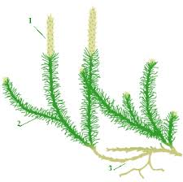
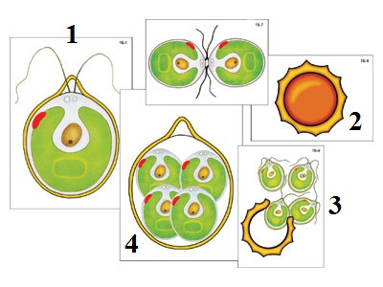
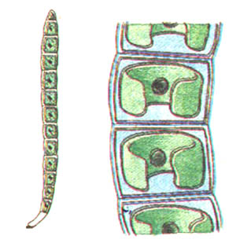
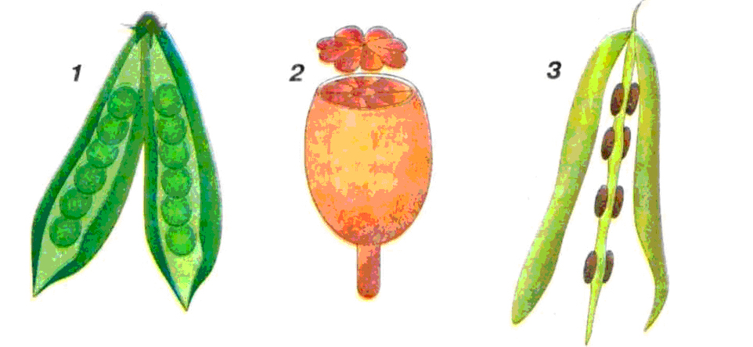
Завдання для індивідуальних карток

Slide 17
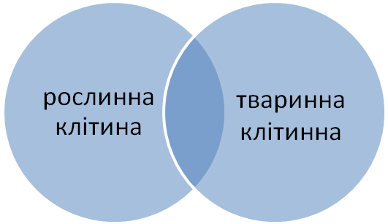
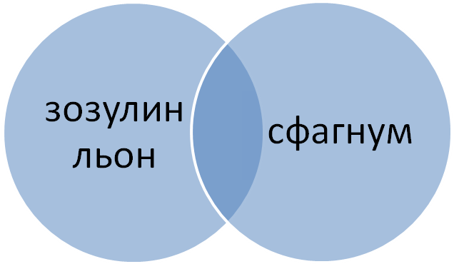
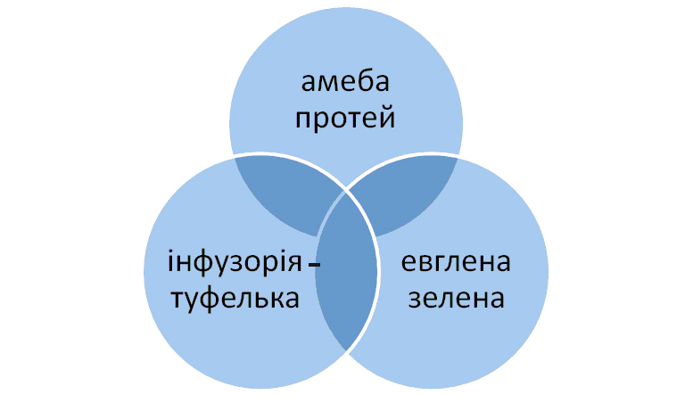
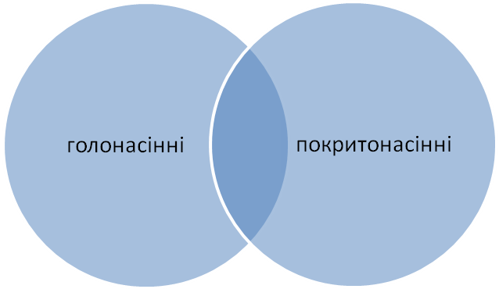
Складання діаграми Вена

Slide 18
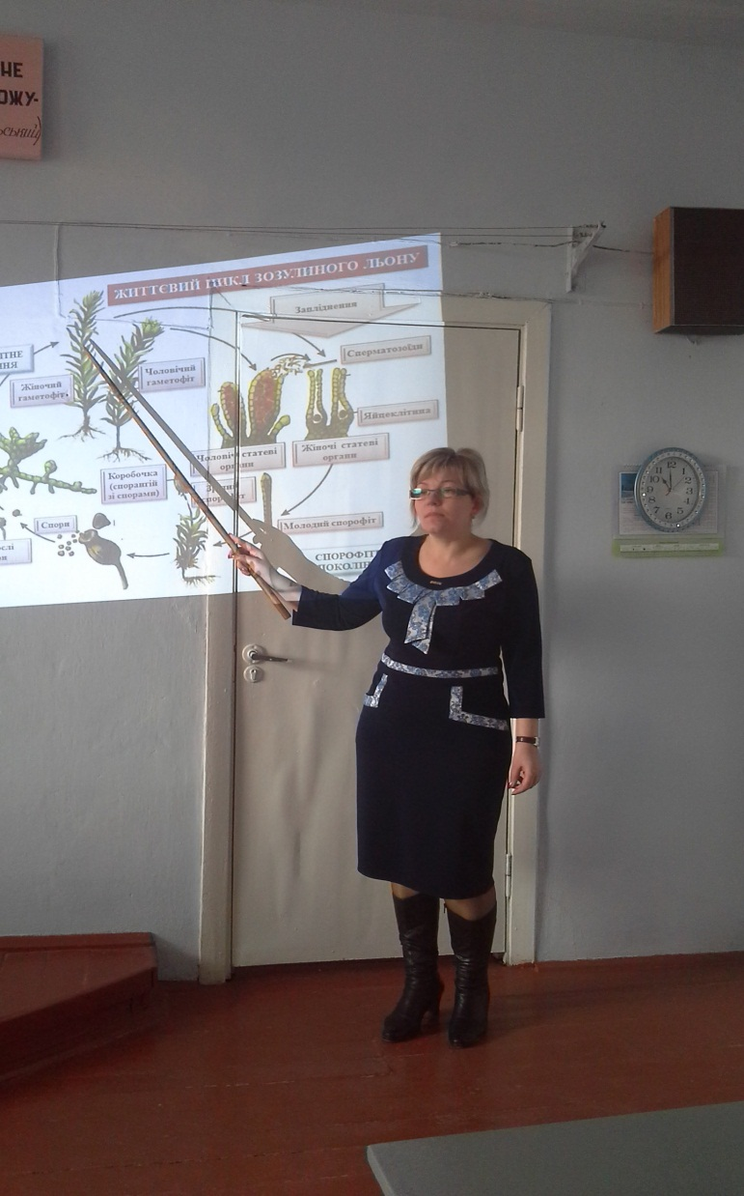
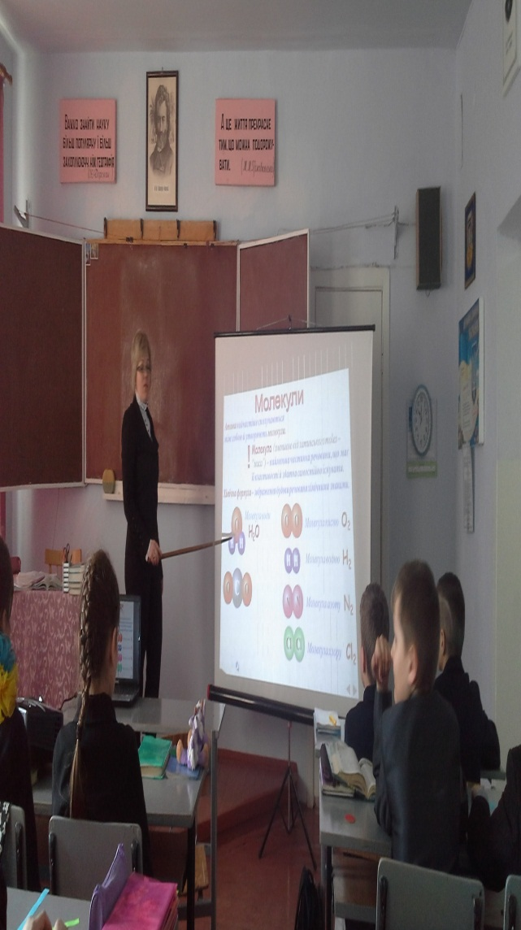
Використання мультимедійних презентацій

Slide 19
Використання нестандартних уроків - метод успішного досягнення результатів при вивченні біології
Урок-винахід, наприклад, «Клітинна будова рослин»;
Урок-інтерв'ю, наприклад, «Екологічні групи рослин», на якому учні брали інтерв’ю у рослин різних екологічних груп;
Урок-казка; наприклад, «Будова квітки»
Урок-сюрприз; наприклад, «Водорості», в результаті якого, розглянувши роль водоростей, учні отримують сюрпризи у вигляді солодощів: цукерок, мармеладу ;
Урок-кросворд; наприклад, «Сільськогосподарські рослини»

Slide 20
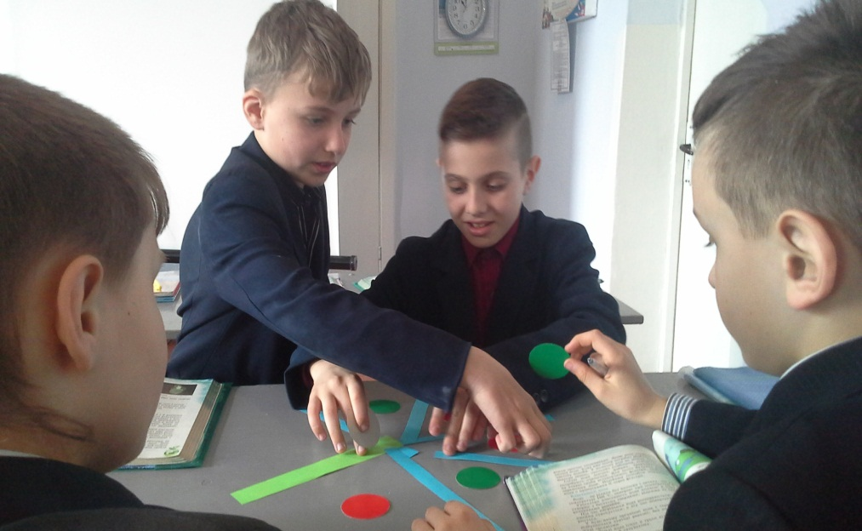
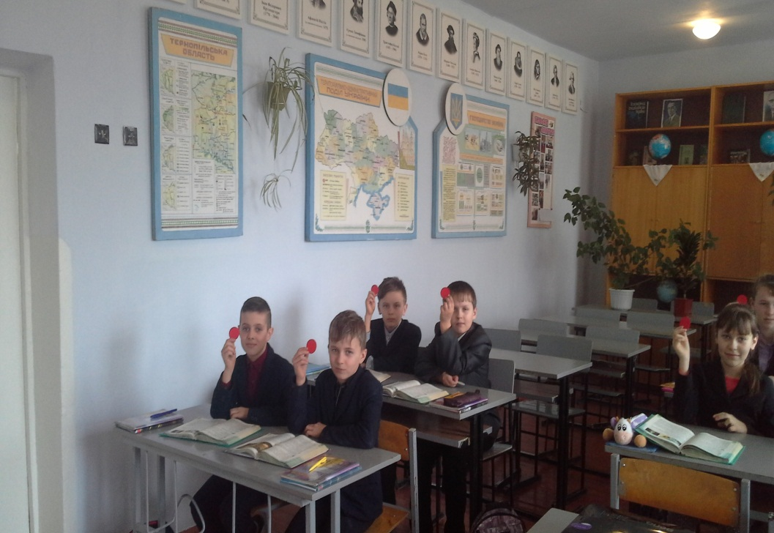
Впроваджую інтерактивні методи навчання:
* «Робота в групах» * «Робота в парах» * «Мозковий штурм» * «Діаграма Вена» * «Мікрофон» * «Світлофор» * «Вірю – не вірю» * «Закінчити речення» * «Асоціативний кущ»
*«Термінологічне лото».

Slide 21
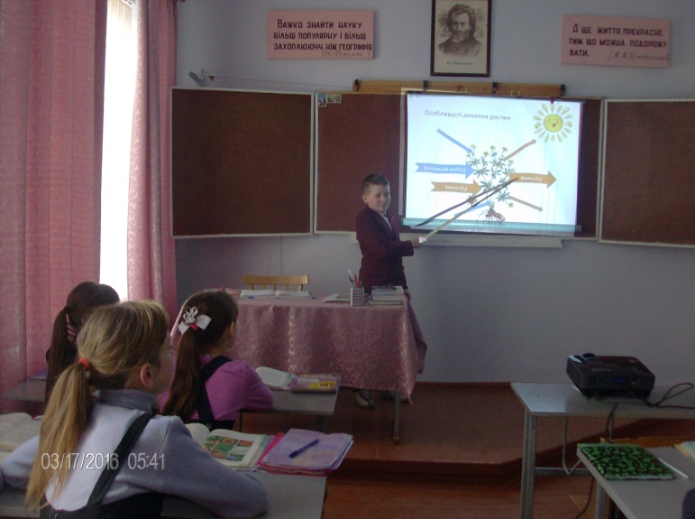
Навчання починається із здивування, а здивувати дитину можна лише на уроках біології
Творчі завдання на уроках біології дозволяють:
узагальнити, повторити і засвоїти навчальний матеріал;
ознайомити учнів з досягненнями в галузі природничих наук
розвивати творчі здібності учнів, пізнавальний інтерес, абстрактне і логічне мислення;
формувати навички спільної роботи;
встановити міжпредметні зв'язки

Slide 22
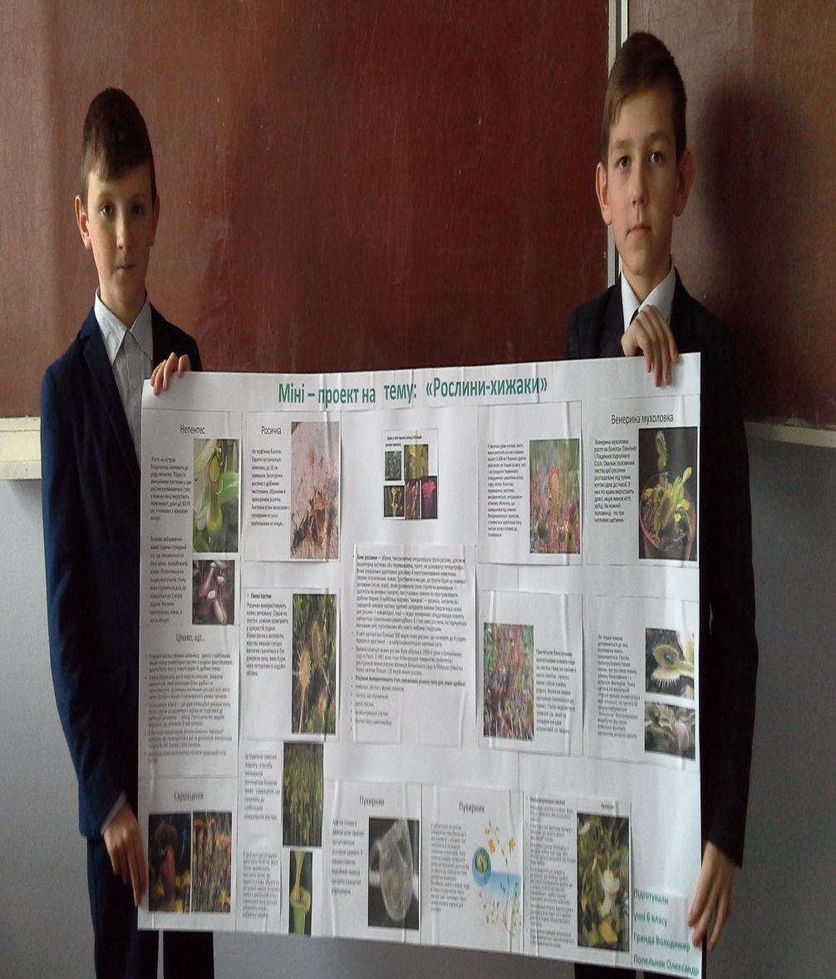
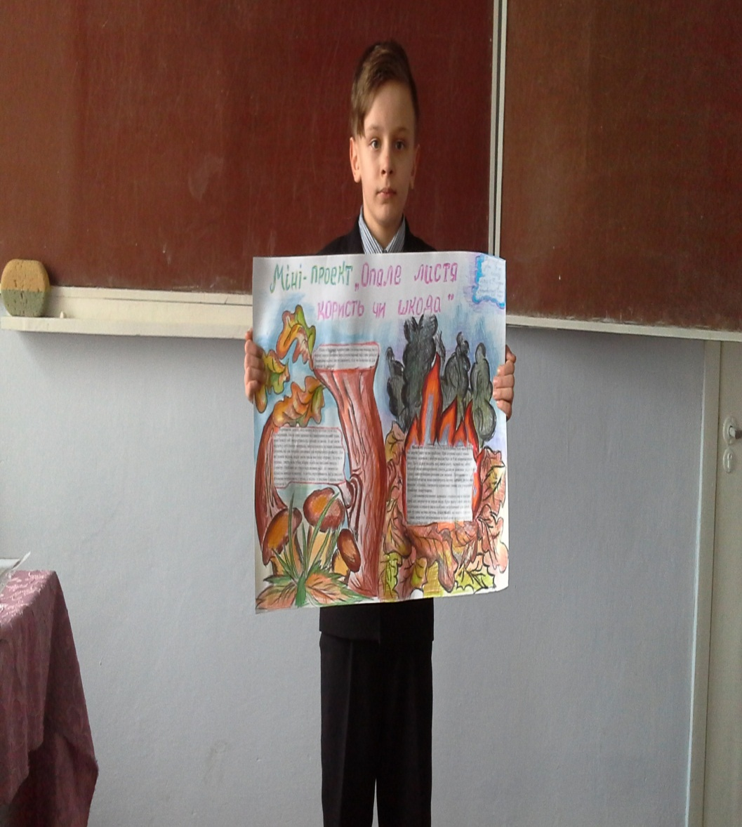
Захист міні - проектів

Slide 23
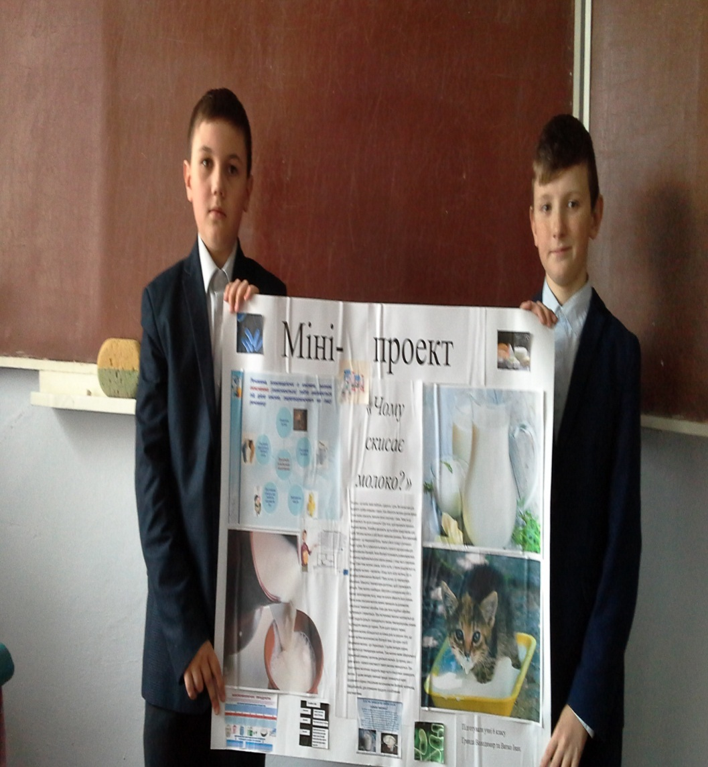
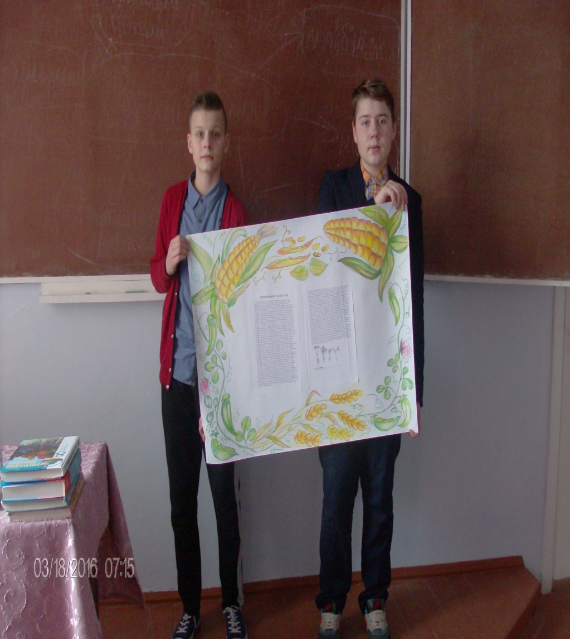
Захист міні - проектів

Slide 24
Моніторинг результативності учнів 5 класу з природознавства

Slide 25
Моніторинг успішності учнів 5 класу з природознавства

Slide 26
Результативність навчальних досягнень учнів 6 класу з біології

Slide 27
Моніторинг успішності учнів 6 класу з біології

Slide 28
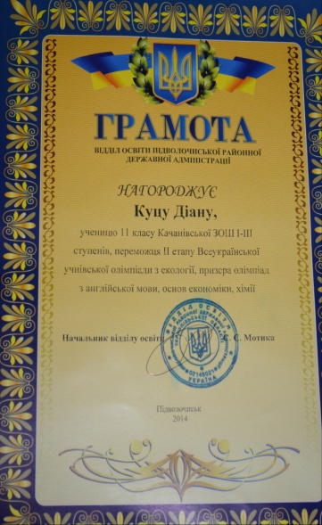
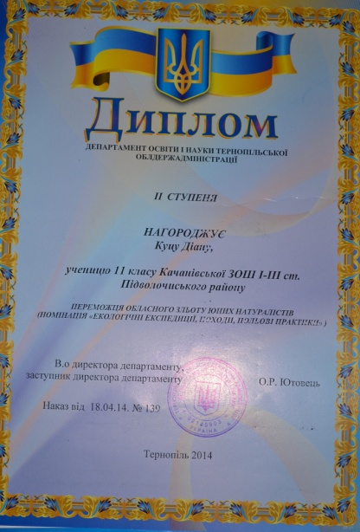
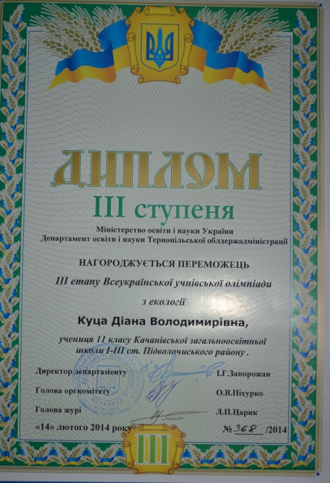
Результативність організації та впровадження
самостійної навчальної діяльності школярів
.
Переможець ІІ етапу Всеукраїнської олімпіади з екології та призер ІІІ етапу Всеукраїнської олімпіади з екології(ІІІ місце) у 2013-2014 н.р.
Призер обласного зльоту юних натуралістів (диплом ІІ ступеня у 2013-2014 н.р.)
Куца Діана,
учениця 11 класу

Slide 29
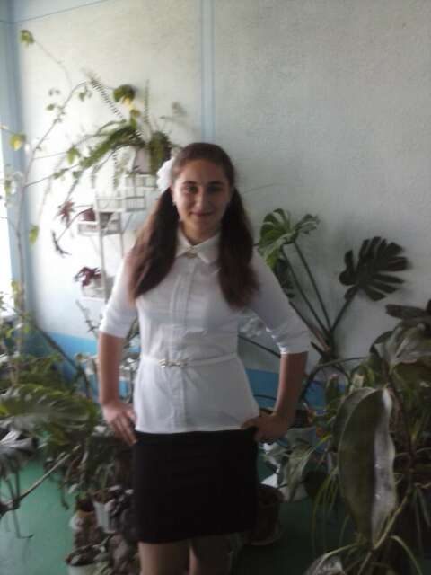
Результативність організації та впровадження самостійної навчальної діяльності школярів
Переможець ІІ етапу Всеукраїнської олімпіади з екології та учасник ІІІ етапу Всеукраїнської олімпіади з екології(ІV місце) у 2015-2016н.р.

Slide 30
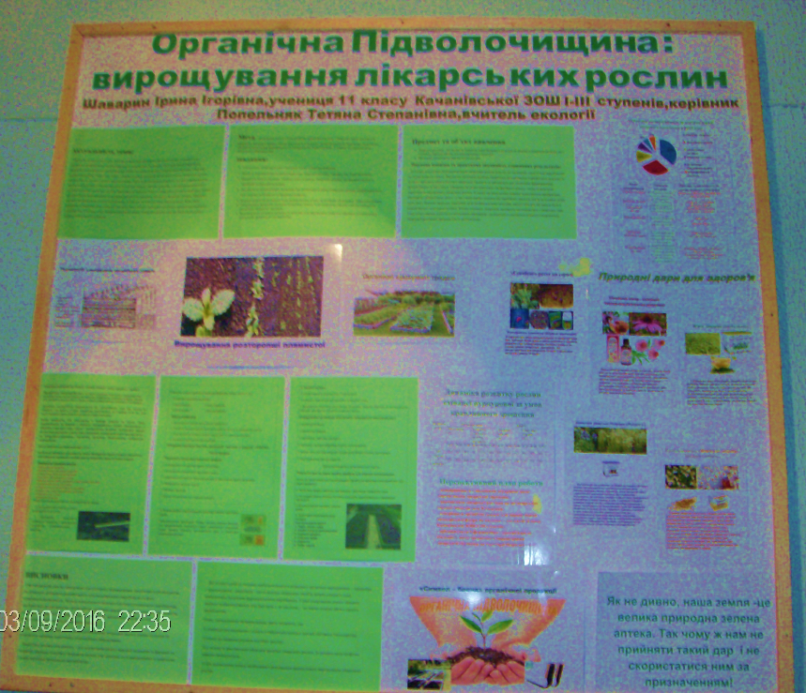
Екологічні проекти

Slide 31
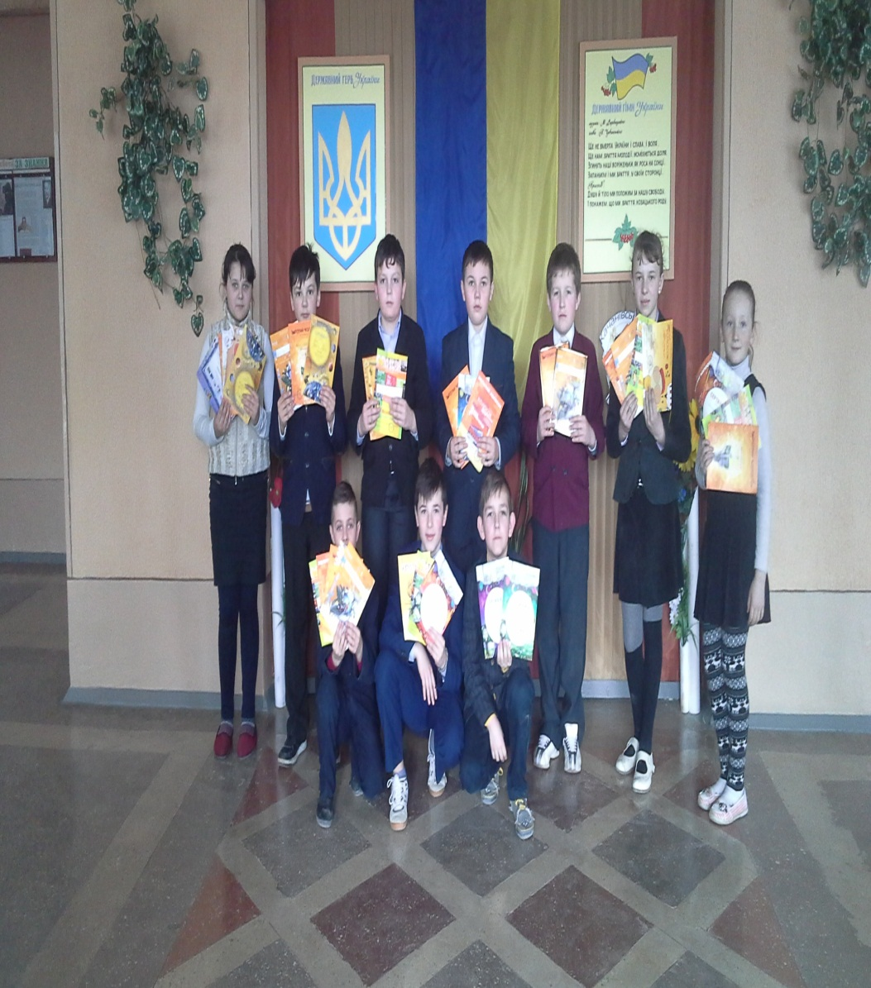
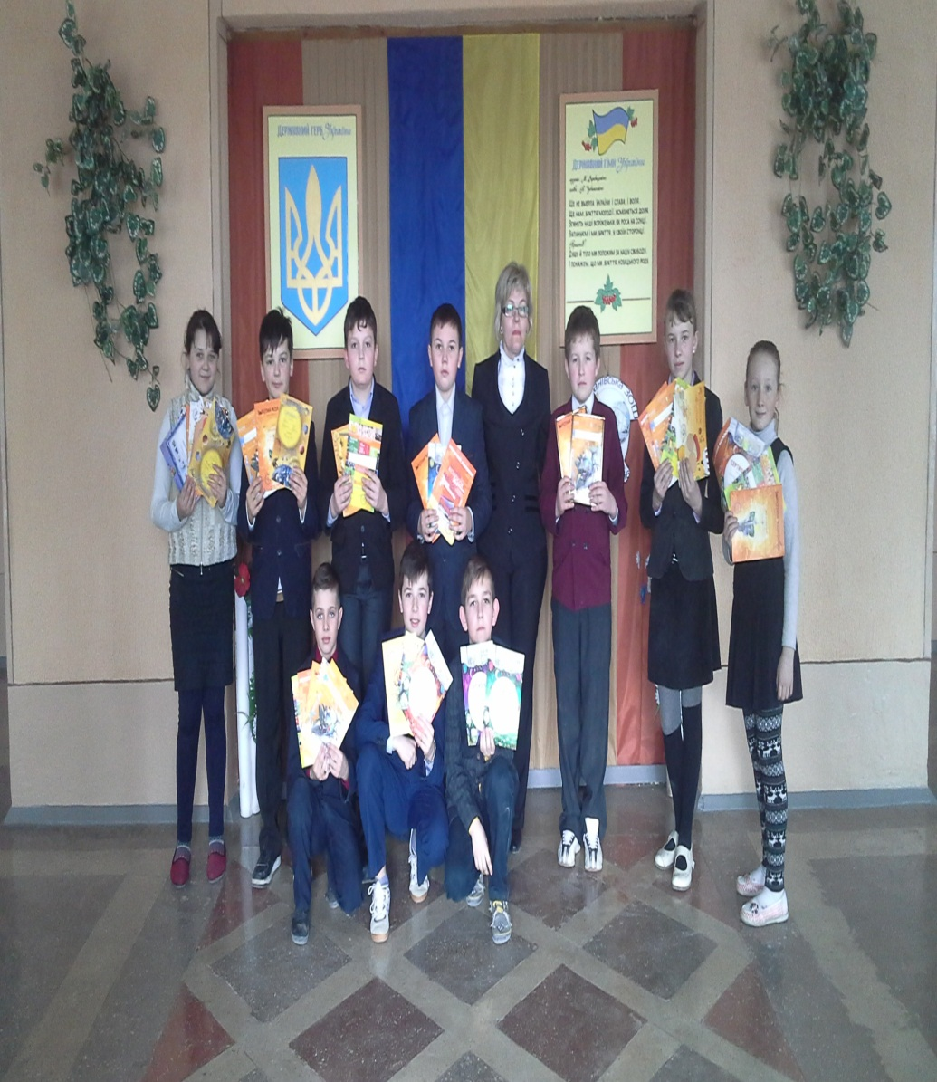
Переможці Міжнародного природничого інтерактивного конкурсу «Колосок»

Slide 32
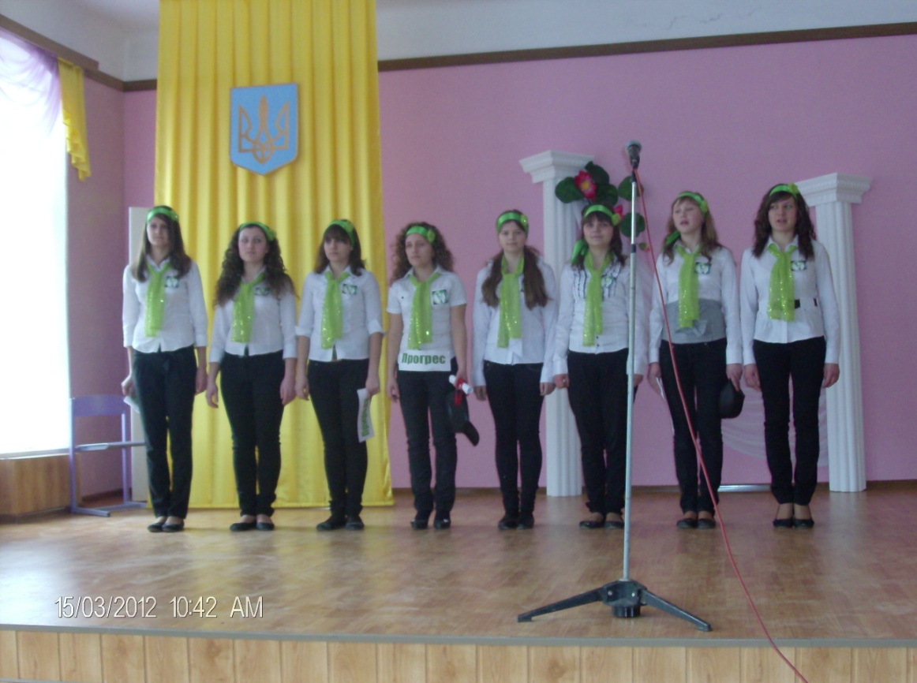
Екологічна агітбригада «Пролісок»

Slide 33
«Звичайно, не з кожного учня вийде вчений, але необхідно прагнути, щоб кожному була знайома радість відкриття нового, радість творчого усвідомлення життя». Академік А. М. Колмогоров

